Slide 2
Specifické přístupy na Chirurgické klinice ve FN Brno
Denisa Macková, Ústav zdravotnických věd, LF MU Brno

Slide 3
Bariatrická chirurgie

Slide 4
Bariatrická chirurgie
Chirurgie pro morbidní obezitu, zejména z důvodu celosvětového výskytu obezity v epidemických rozměrech
Malabsorpční výkony
Restrikční výkony

Slide 5
Indikace
Věk 18 – 60 let
BMI 40 kg/m2
BMI 35 – 40kg/m2 s komorbiditami, u kterých se předpokládá dobrá kompenzace v souvislosti s úbytkem hmotnosti po provedeném bariatrickém výkonu

Slide 6
Kontraindikace
Pacient bez předchozí léčby obezity pod lékařským dohledem
Chybějící compliance ze strany pacienta
Dekompenzovaná psychiatrická onemocnění, závislost na alkoholu a drogách

Slide 7
Malabsorpční výkony
Část potravy, která není natrávená žlučovými kyselinami a pankreatickými enzymy, nemůže být ve střevě absorbována
Snižuje se možnost zužitkovat všechny energii (kalorie) obsažené v potravě
Tenkým střevem tak prochází většina tuků, sacharidů a bílkovin bez možnosti resorpce

Slide 8
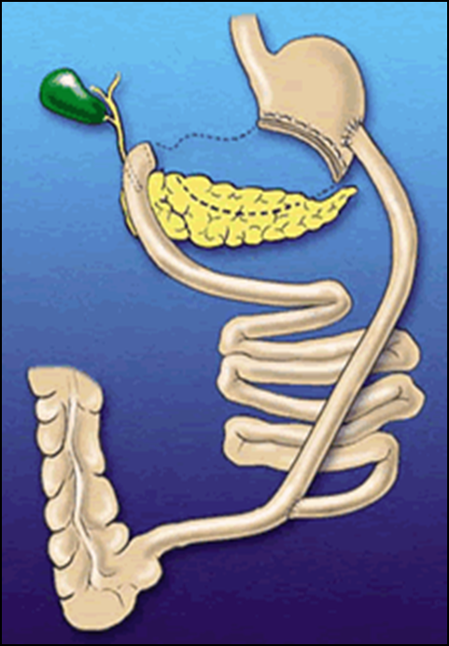
Biliopankreatická diverze
Odstraní se 70 % žaludku a vytvoří se dvě samostatné střevní kličky
kratší, alimentární(část střeva, kterým prochází potrava ze zmenšeného žaludku)
delší biliopankreativní (ní prochází žluč a pankreatická šťávy ze společného vývodu ve Vaterské papile v duodenu)
Obě kličky se spojí cca 100 cm od konce tenkého střeva

Slide 9
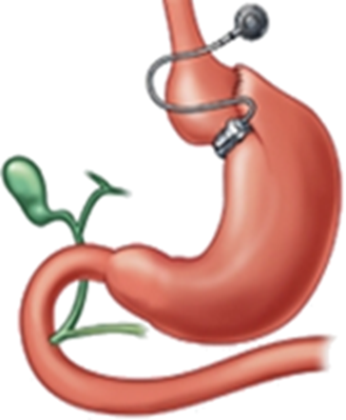
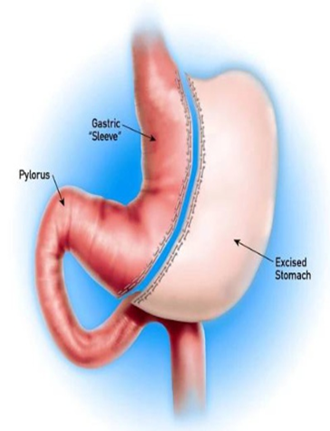
Restrikční výkony
Zmenšením žaludečního objemu dojde ke snížení jeho celkové kapacity a k navození pocitu sytosti
sleeve gastrektomie
gastrická bandáž

Slide 10
Gastrická bandáž
Podstatou laparoskopického výkonu je přiškrcení horní části žaludku, takzvanou bandáží
Dříve bandáž rigidní, fixní z tkané textilie, která se po operaci již nedala regulovat
V současnosti adjustabilní silikonový kroužek, na jehož vnitřní straně je balonek, kterého objem lze regulovat pooperačně vpichem speciální jehlou přes kůži do komůrky v podkoží; komůrka je spojena pomocí plastové hadičky s balonkem (míra přiškrcení žaludku závisí na objemu balonku bandáže)

Slide 11
Speciální předoperační příprava
Diagnostika obstrukčního syndromu spánkové apnoe polysomnografií (opakované stavy apnoe/hypopnoe během spánku) – nadměrný tuk způsobuje zvýšený tlak na bránici
Diagnostika hypoventilačního syndromu vyšetřením krevních plynů (hyperkapnie, hypoxie)
Aktivní vyhledávání známek srdečního selhání (pohybově omezení pacienti nemusí vykazovat kardiovaskulární obtíže) prostřednictvím vyšetřění jako EKG, ECHO, zátěžové testy, holter monitorace

Slide 12
Speciální předoperační příprava
Diagnostika obstrukčního syndromu spánkové apnoe polysomnografií (opakované stavy apnoe/hypopnoe během spánku) – nadměrný tuk způsobuje zvýšený tlak na bránici
Diagnostika hypoventilačního syndromu vyšetřením krevních plynů (hyperkapnie, hypoxie)
Aktivní vyhledávání známek srdečního selhání (pohybově omezení pacienti nemusí vykazovat kardiovaskulární obtíže) prostřednictvím vyšetřění jako EKG, ECHO, zátěžové testy, holter monitorace

Slide 13
Speciální předoperační příprava
Důsledná anesteziologická příprava, správná volba a vedení anestezie
Psychologické a nutriční vyšetření
Efektivní komunikace (informace stručné a srozumitelné, uvědomění si možného pocitu studu pacienta nebo vyřazení extrémně obézního pacienta ze společnosti)
Edukace extrémně obézního pacienta ve smyslu změny celkové životosprávy (způsob stravování, velikost a složení jednotlivých porcí stravy, pitný režim, časový harmonogram rozdělení jídla, upozornění na pozvolný úbytek hmotnosti po zákroku)

Slide 14
Speciální předoperační příprava
Posouzení míry pacientovy soběstačnosti ve smyslu uspokojení následujících biologických potřeb, s podporou samostatnosti v těchto oblastech:
Hygienická péče
nadměrná hmotnost pacienta si společně s nadměrným pocením vyžaduje zachování řádné hygieny nejen z důvodu prevence vzniku infekce či porušení kožní integrity, ale i z důvodu udržení lidské důstojnosti;
předoperačně je důležité zaměřit se na kožní řasy v oblasti břicha a pupku

Slide 15
Speciální předoperační příprava
Pohybová aktivita
extrémní obezita u pacientů je spojena s vysokým rizikem pádů a způsobuje i problémy technické; součástí technického vybavení zdravotnických zařízení by proto měli být pomůcky pro zvedání, přesun a transport pacientů s nosností nejméně do 250 kg, protiskluzová úprava podlahových krytin a bezbariérová úprava chirurgického oddělení
Spánek
v případě spánkové poruchy doporučení polohy 30° v horní části lůžka, kdy s poklesem tukové tkáně dochází i k poklesu tlaku na bránici

Slide 16
Speciální pooperační péče
Oxygenoterapie v časném pooperačním období a poloha v polosedě nebo na boku (riziko kardiorespirační dekompenzace)
Včasná fyzioterapie již v den operace (vysoké riziko pádu pacienta, úrazu sestry)
Zpevnění břišní stěny břišním pásem nebo elastickou bandáží při fyzioterapii
Rentgenologická kontrola pasáže žaludkem kontrastní látkou první pooperační den (dle zvyklostí zdravotnického zařízení)

Slide 17
Speciální pooperační péče
Realimentace tekutou a mixovanou stravou od druhého pooperačního dne po dobu 4 – 6 týdnů od operace (po uplynutí této doby pacient přechází na běžnou a řádně upravenou stravu v malých objemových dávkách)
Substituce vitamínů (zejména B12, kyseliny listové a D), železa, vápníku a prevence proteinové malnutrice
Poskytnutí informací o Banding klubech

Slide 18
Specifické komplikace
Zvracení jako následek špatného rozkousání stravy, hltání nebo pití tekutin současně s jídlem
Malnutrice související s délkou tzv. společného kanálu (tvoří ho klička od žaludku vedoucí stravu a klička od duodena vedoucí trávící enzymy)
Délka kanálu pod 50 centimetrů vede k hypoproteinémii, karenci vitamínů a stopových prvků a ke zvýšenému počtu zapáchajících stolic během dne

Slide 19
Non-intubační hrudní chirurgie

Slide 20
Non-intubační hrudní chirurgie
Video asistované minimálně invazivní zákroky na plicích s blokádou mezižeberních svalů a bloudivého nervu místní anestezií bez nutnosti intubace, se zachováním spontánní ventilace, a to díky poznatkům fyziologie a farmakologie v úzké spolupráci chirurgů a anesteziologů
Anesteziolog pečlivě monitoruje vitální funkce prostřednictvím sledování bispektrálního indexu, tímto způsobem je kontrolována hloubka sedace
Je udržována a upravována za pomoci kontinuálního nitrožilního podávání léku tlumícího vědomí s využitím speciálního režimu infuzní pumpy

Slide 21
Výhody non-intubační hrudní chirurgie
Snížení operační zátěže a rychlejší rekonvalescenci a návrat do běžného života,
Z anesteziologického pohledu odpadá předoperační zavádění centrálního žilního katetru a epidurální linky, což snižuje pravděpodobnost komplikací
Nepodávají se léky na svalovou blokádu a pooperačně působící lokální znecitlivění umožnuje bezbolestnou a časnou rehabilitaci

Slide 22
Specifika předoperační péče
Specifika přípravy jako u intubační hrudní chirurgie, více zřetel na hledisko anesteziologické

Slide 23
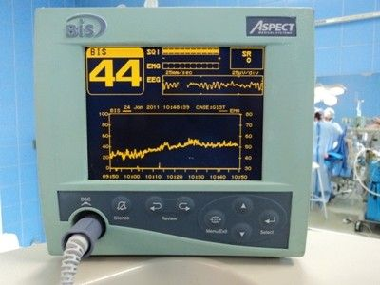
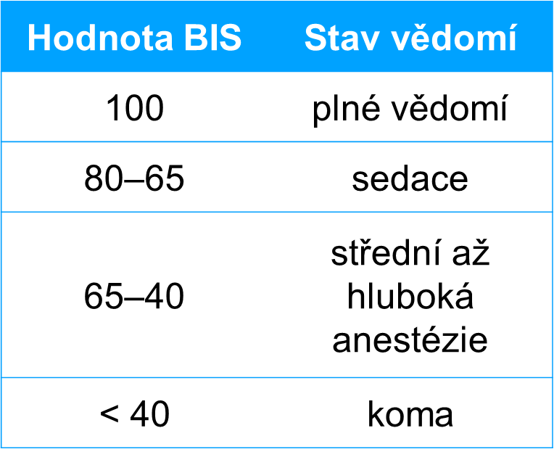
Specifika perioperační péče
Důležitá monitorace vitálních funkcí a monitorace hloubky analgosedace prostřednictvím bispektrálního indexu (snímá se elektrická aktivita mozku - optimální hodnota BIS 40-60)
Adhezivní snímač BIS má pacient připevněný na čele
Dostatečná hladina kyslíku je podporována nosní kanylou napojenou na speciální vysokoprůtokový směšovač kyslíku a vzduchu (zahřívání a zvlhčování)
Spontánní ventilace je precizně hlídána

Slide 24
Specifika pooperační péče
Platí zásady pooperační péče jako u intubační hrudní chirurgie

Slide 25
Kolorektální projekt

Slide 26
ERAS v kolorektálním projektu
Postupy, které urychlují průchod pacienta nemocnicí, jeho rekonvalescenci a návrat po operaci do běžného života – multioborová spolupráce - chirurg, gastroenterolog, onkolog, nutriční poradce a anesteziolog/intenzivista
Enhanced – zrychlená
Recovery – rekonvalescence
After – po
Surgery – chirurgickém výkonu

Slide 27
Předoperační příprava
Seznámení pacienta s projektem a jeho souhlas v případě, že splňuje podmínky účasti v KRP (nevhodný k ERAS – nespolupracující, marasmus, nemožný perorální příjem, opakované operace, operace zasahující několik orgánových systémů – urologický, trávicí a gynekologický) – proškolený personál
Nutriční připravenost – nutriční podpora, vnitřní prostředí, úprava anemie (optimální nutriční parametry jako prevence sekundárního hojení operační rány)
Příprava fyzikální - rehabilitace
Příprava střev – mechanická očista střev dle indikace lékaře
Prevence TEN 12 hodin před operací

Slide 28
Předoperační příprava
Anestezie, plán perioperační invazivní či neinvazivní monitorace, způsob pooperační analgezie
ASA I, ASA II – ERAS
ASA III, IV - ICHS – ERAS
ERAS s monitorací - NYHA III, IV

Slide 29
Perioperační péče
ICG test – peroperační flourescenční angiografie indocyaninovou zelení (indocyanine green – ICG) ve spektru blízkém infračervenému záření, intenzita flourescence ICG koreluje s perfuzí tkáně
Význam – redukce rizika časných a pozdních anastomických komplikací = možnost snížení četnosti zakládaní protektivních stomií
V praxi to znamená posouzení prokrvení střeva v místě resekční linie či zhodnocení vitality nově vytvořené střevní anastomózy

Slide 30
Pooperační péče na JIP
Označení pacientů – razítko v RES záznamu a chorobopisu
Monitorace již perioperační – postupné prodloužení intervalu fyziologických funkcí
Vyhřívání lůžka – udržování normotermie (hypotermie jako riziko infekce v místě chirurgického výkonu způsobuje pokles dodávky kyslíku tkáním)
Klidný spánek – boxový systém
Psychická podpora – dle potřeby klinický psycholog

Slide 31
Pooperační péče na JIP
Důsledné sledování bilance tekutin po 6 hodinách, včetně odpadů do drénů – perorální příjem dvě hodiny po operaci do 1 l – čaj a sipping, 1. pooperační den víc než 1l, tekutá dieta, méně infuzí
Omezení invazivních vstupů a minimalizace odběrů (pravidelně pouze glykémie u diabetiků)
Péče o ránu – minimalizace počtu převazů, břišní pás jen z indikace lékaře, aby se neomezovala peristaltika, možné tejpování břicha k její podpoře‚ provádí proškolené sestry)
K podpoře peristaltiky několikrát denně cucavé bonbóny nebo žvýkačky
Časná fyzioterapie – v den operace sed a stoj, 1. pooperační den 1-2 hodiny mimo lůžko a další pooperační dny chůze bez omezení - vedený přesný záznam

Slide 32
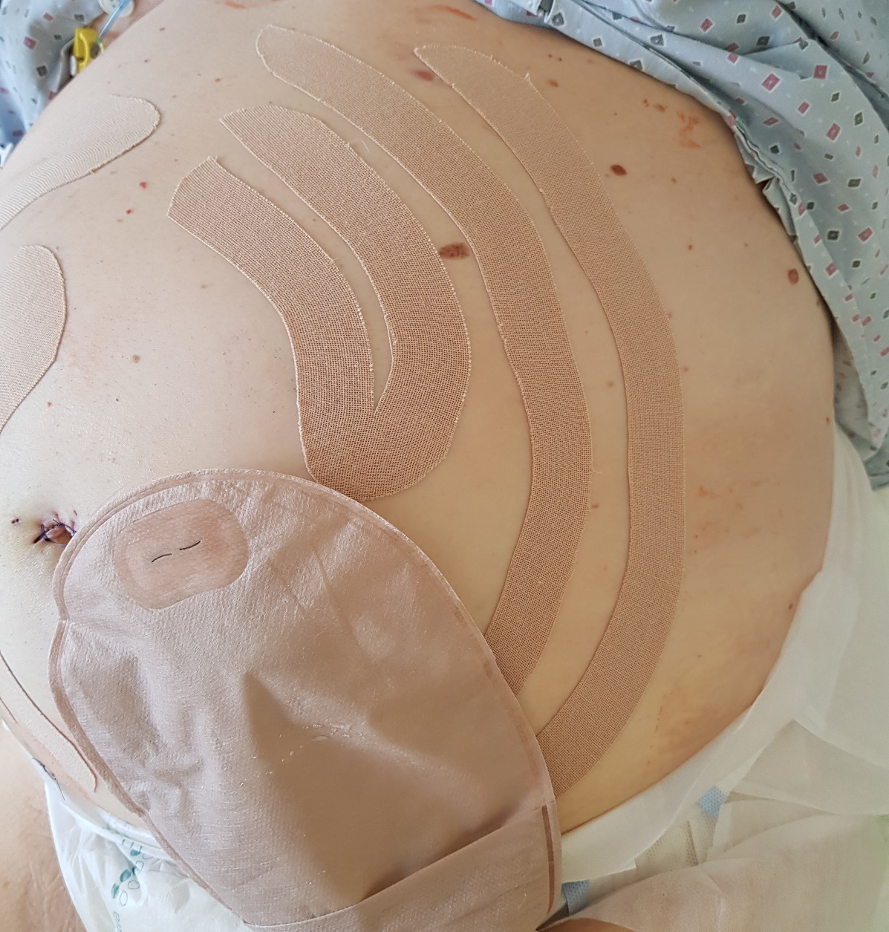
Tejpování břicha

Slide 33
TAP
Cílem tohoto přístupu je redukce dávek opioidů a minimalizace jejich nežádoucích účinků
Kontinuální aplikace Marcainu 0,5% a FR 10 ml rychlostí 3 ml/hod
Převaz 1x24 hod, žluté spojovací hadičky (k rozlišení od i.v. vstupu, výměna 1x3dny)) a filtr obdobně jako u epidurálního katetru (výměna 1x3dny)
Zaveden cca 5 dnů, i na standardním oddělení, ale aplikace pouze lineárním dávkovačem
“Transversus abdominis plane” (TAP) blok je relativně nová regionální technika, která poskytuje analgezii po výkonech v břišní chirurgii
Katetr je zaveden subfasciálně do prostoru mezi šikmý břišní sval a m. transversus abdominis, fixován stehem ke kůži
TAP blok může být proveden buď podle anatomických orientačních bodů nebo pomocí ultrazvuku

Slide 34
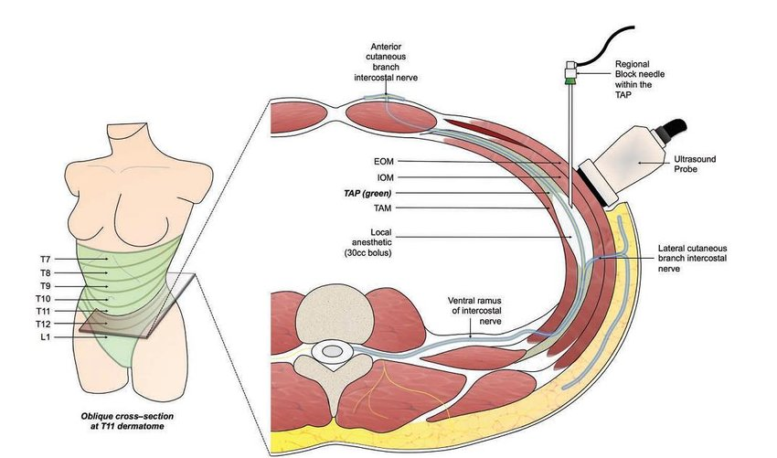
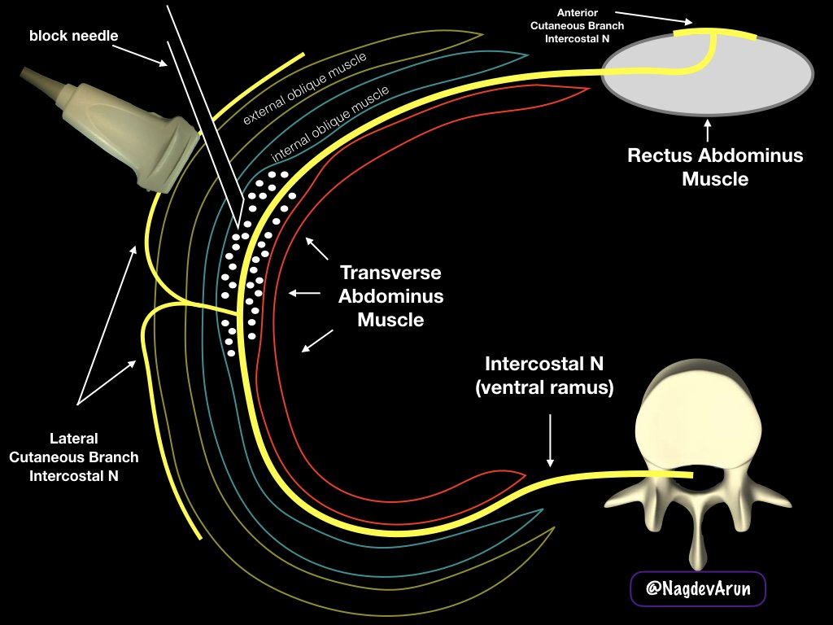
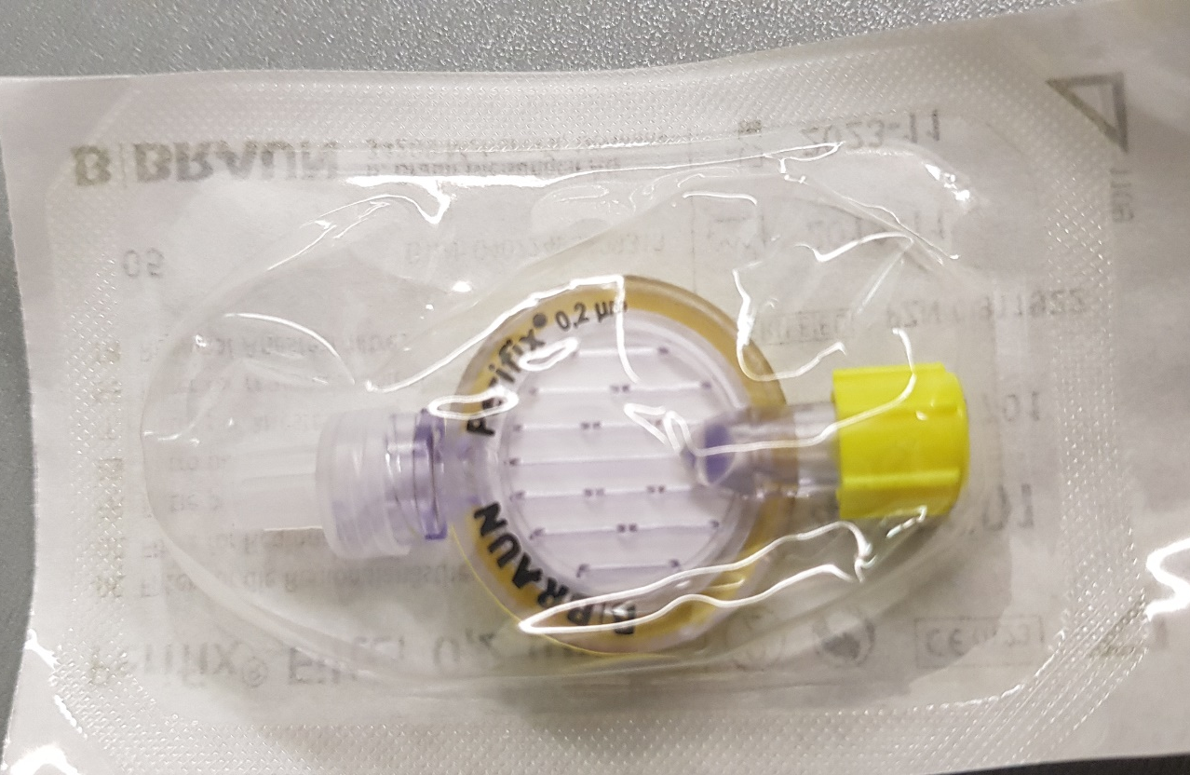

Slide 35
Komplikace KRP ERAS
Paralytický ileus - nejčastější příčina odchýlení od protokolu ERAS
Perorální podání laxativ
Prokinetika
Alvimopan – antagonista periferních opiátových receptorů – Relistor

Slide 36
Operace štítné žlázy přes dutinu ústní

Slide 37
Operace štítné žlázy přes dutinu ústní
Ojedinělý specializovaný výkon (říjen 2019), kdy operace štítnice a příštítných tělísek spočívá v tom, že se nedělá řez na krku, ale z vnitřní strany dolního rtu, operační oblast je přehlednější
Přístroje a nástroje jsou totožné jako u laparoskopických operací
Kontraindikací jsou předchozí operace krku, ozáření krční oblasti
Limitující je velikost štítnice 25 – 30 ml pro jeden lalok, u tumorů uzel do 1 cm s maximálně 1 uzlinou

Slide 38
Pooperační průběh
Pooperační rekonvalescence s rychle ustupujícím otokem obdobná jako po klasické operaci cca 14 dní
Výhoda je kosmetická, na krku nezůstává jizva
Délka hospitalizace 4 – 5 dnů
Zhruba měsíc trvá nastavení hormonální substituční léčby a stabilní hladiny hormonů

Slide 39
Kazuistika
Pacientka M. V. narozena 1953
Přijata 11. 3. 2020 na chirurgické oddělení s diagnózou UZLOVÁ STRUMA pro progresi velikosti uzlu, bez chronické medikace
TOETVA HEMITHYROIDEKTOMIE VPRAVO – plánovaný výkon pro jednouzlovou netoxickou strumu

Slide 40
Předoperačně …
Interní předoperační vyšetření – ASA II
ORL vyšetření – kontrola postavení a funkčnosti hlasivek, bez oparu a nachlazení
Palpačně zvětšená štítnice s hmatným uzlíkem cca 10 mm
164 cm/64 kg, BMI 23,8

Slide 41
Operačně …
Výkon od 8:00 do 11:00 klidný úvod do anestezie nasotracheální intubací pravou nosní dírkou, velikost č. 6,5, bez krvácení
K anestezii použitý i. v. propofol, nimbex a sufentanil
ATB profylaxe – unasyn a metronidazol

Slide 42
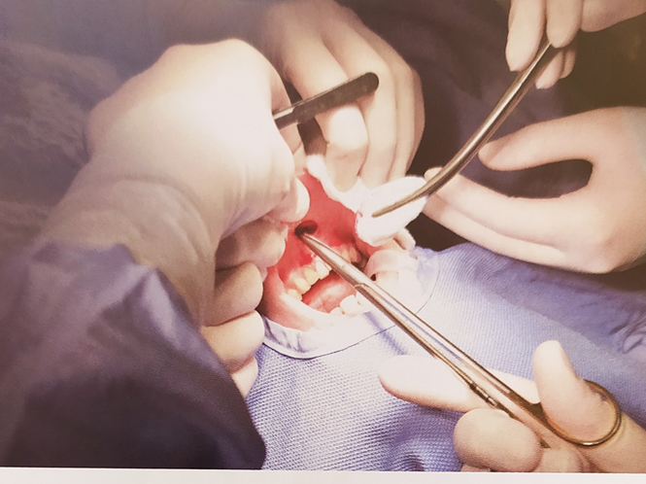
Operační postup
U samotného výkonu se provádí po odtažení dolního rtu tři řezy pro operační tubusy a postupně se otevře prostor, kde je uložena štítná žláza i příštítná tělíska
U výkonu lze použít monitoraci sledovaných zvratných nervů a fluorescenční kameru s aplikací indocyaninové zeleně
K důkladnému prohlédnutí celého operačního pole se využívá insuflace CO2 do tlaku 8 Torrů

Slide 44
Průběh …
Incize z vnitřní strany dolního rtu cca 10 mm, zavedení trokarů a insuflace CO2 na 8 torrů, přerušení istmu, páskových svalů a preparace pravého laloku štítnice, extrakce, proplach, sutura páskových svalů, extrakce portů s odsátím kapna
Srovnání čelisti, kontrola pohybu v temporomandibulárním kloubu, ten fyziologický
Probuzení pacientky, extubace a převoz na chirurgickou JIP

Slide 45
Pooperačně …
Sledování ZFF
PŽK – hydratace cca 1500 ml krystaloidů
Analgetizace – novalgin, perfalgan, almiral, dipidolor (VAS 4-5)
Prevence TEN – Fraxi 0,3 ml a 24 hodin s. c.
Bez PMK – močení spontánní do 8 hodin po operaci
Per os čaj - 2 hodiny po výkonu, další den tekutá dieta, pak již č. 5

Slide 46
Pooperačně …
Sledování průchodnosti dýchacích cest, polykání a funkčnosti hlasivek
Výplachy dutiny ústní tantum verde, kapky do nosu
Ledování krku a podčelistní oblasti – otok a hematomy
Časná fyzioterapie
1. pooperační den překlad na standardní oddělení

Slide 47
N.P.W.T. u břišních katastrof

Slide 48
N.P.W.T. v břišní chirurgii
Často používán pojem V.A.C. (Vacuum Assisted Closure) je neinvazívní léčebná metoda, při které je lokální negativní tlak využíván k podpoře hojení ran
Podtlak v ráně pomáhá odstranit edém, zvyšuje prokrvení přilehlé tkáně (proto se může při prvních převazech rána opticky jevit jako větší), omezuje bakteriální kolonizaci, podporuje granulaci tkáně

Slide 49
Indikace a kontraindikace
Indikace: chronické rány (např. ulcus cruris, diabetická gangréna, dekubitus), akutní rány (např. traumatická rána, popálenina), subakutní rány (porucha hojení rány, dehiscence rány)
Kontraindikace: maligní rány, osteomyelitida, odkryté cévy, tkáňové nekrózy s tvorbou strupů či píštělí vedoucích k orgánům nebo tělním dutinám
Nutné je zejména opatrné použití u pacientů s aktivním krvácením nebo antikoagulační terapií (nutno přijmout preventivní bezpečnostní opatření)

Slide 50
Komponenty N.P.W.T.
Tvořen pohonnou jednotkou
Umožňuje pomocí digitálního displeje nastavení podtlaku 25 – 200 mmHg (v krocích po 25 mmHg)
Umožňuje možnost volby terapeutického režimu (kontinuální sání či intermitentní s volitelnými časovými kombinacemi sání-klidu)
Jednotka má nastavitelný časový spínač a zaznamenává délku terapie, je vybavena zvukovou signalizací a má síťový i bateriový pohon
Na přístroji je zasunuta vyměnitelná sběrná nádoba na sekrety, kterou je třeba dát novou, je-li plná (upozorní alarm), anebo individuálně, kvůli možnému zápachu se doporučuje měnit minimálně jednou týdně

Slide 51
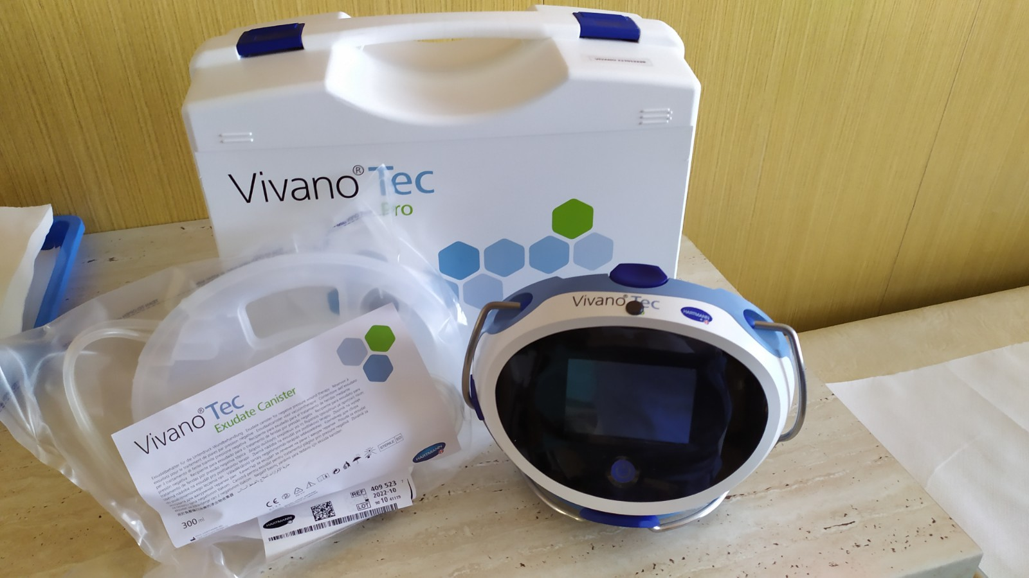
Příprava N.P.W.T.

Slide 52
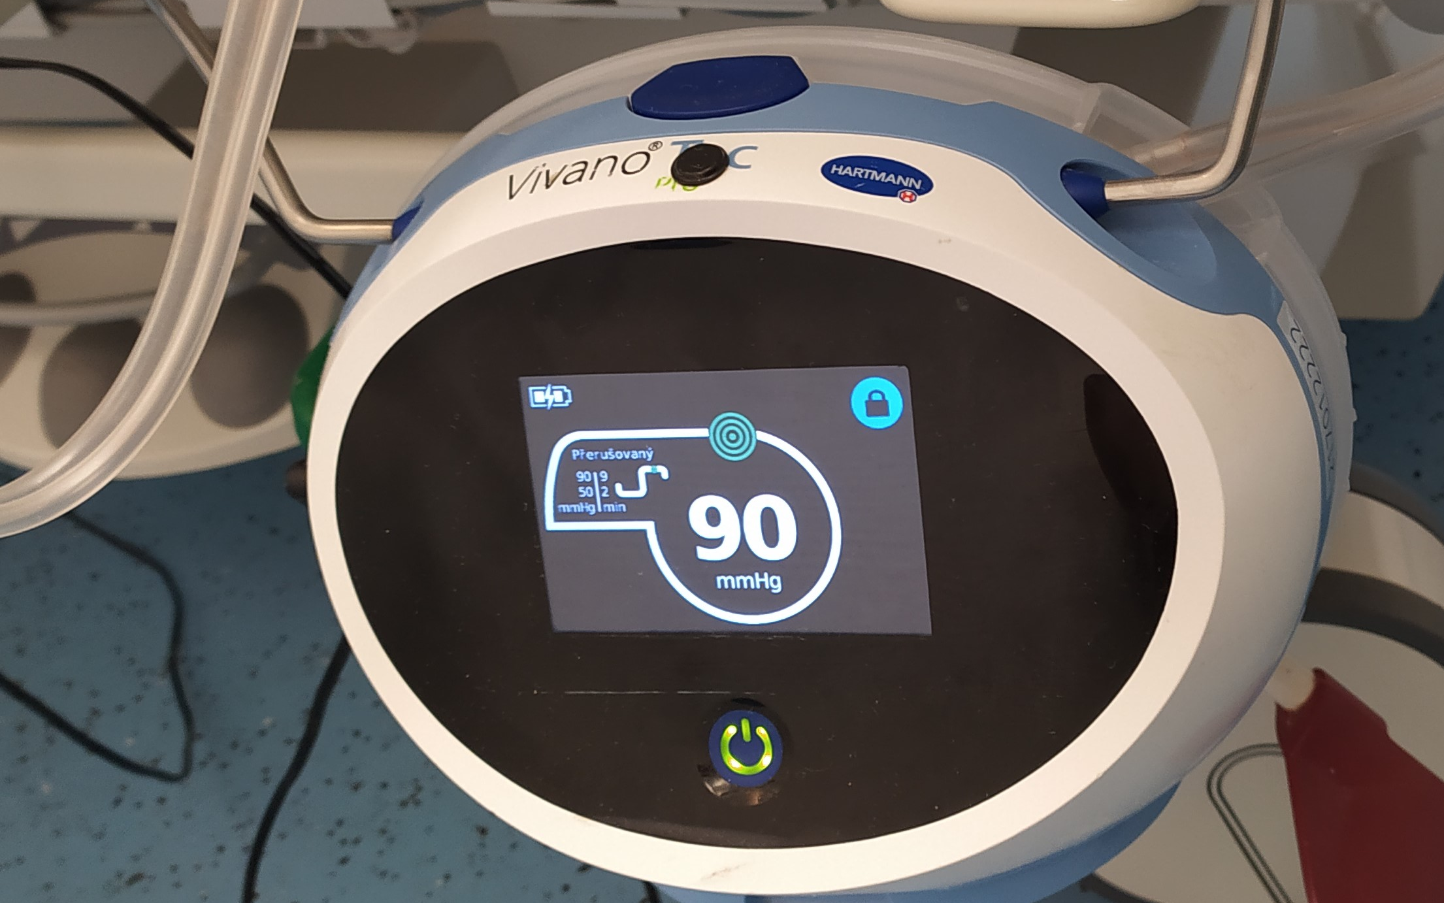

Slide 53
Komponenty N.P.W.T.
Do rány se vkládá pěna, které se dodávají dva druhy – černá polyuretanová (PU) s většími póry nebo bílá polyvinylalkoholová (PVA) s póry menšími (má využití u pacientů netolerujících PU pěny v důsledku silných bolestí, u PVA pěny je však nutné kvůli její velké hustotě nastavit vyšší podtlak)
Pěna je v několika velikostních a tvarových provedeních ve sterilním balení s krycí lepící fólií a drenážní hadičkou (bílá pěna s 1 nebo 2 drény), která se napojuje na drenážní hadici sběrné nádoby
Před přiložením pěny musí být dle potřeby proveden débridement rány, okolí rány oholené od eventuálního ochlupení či vlasů a očištěné od zbytků tuku a mastnoty pro dokonalou přilnavost fólie

Slide 54
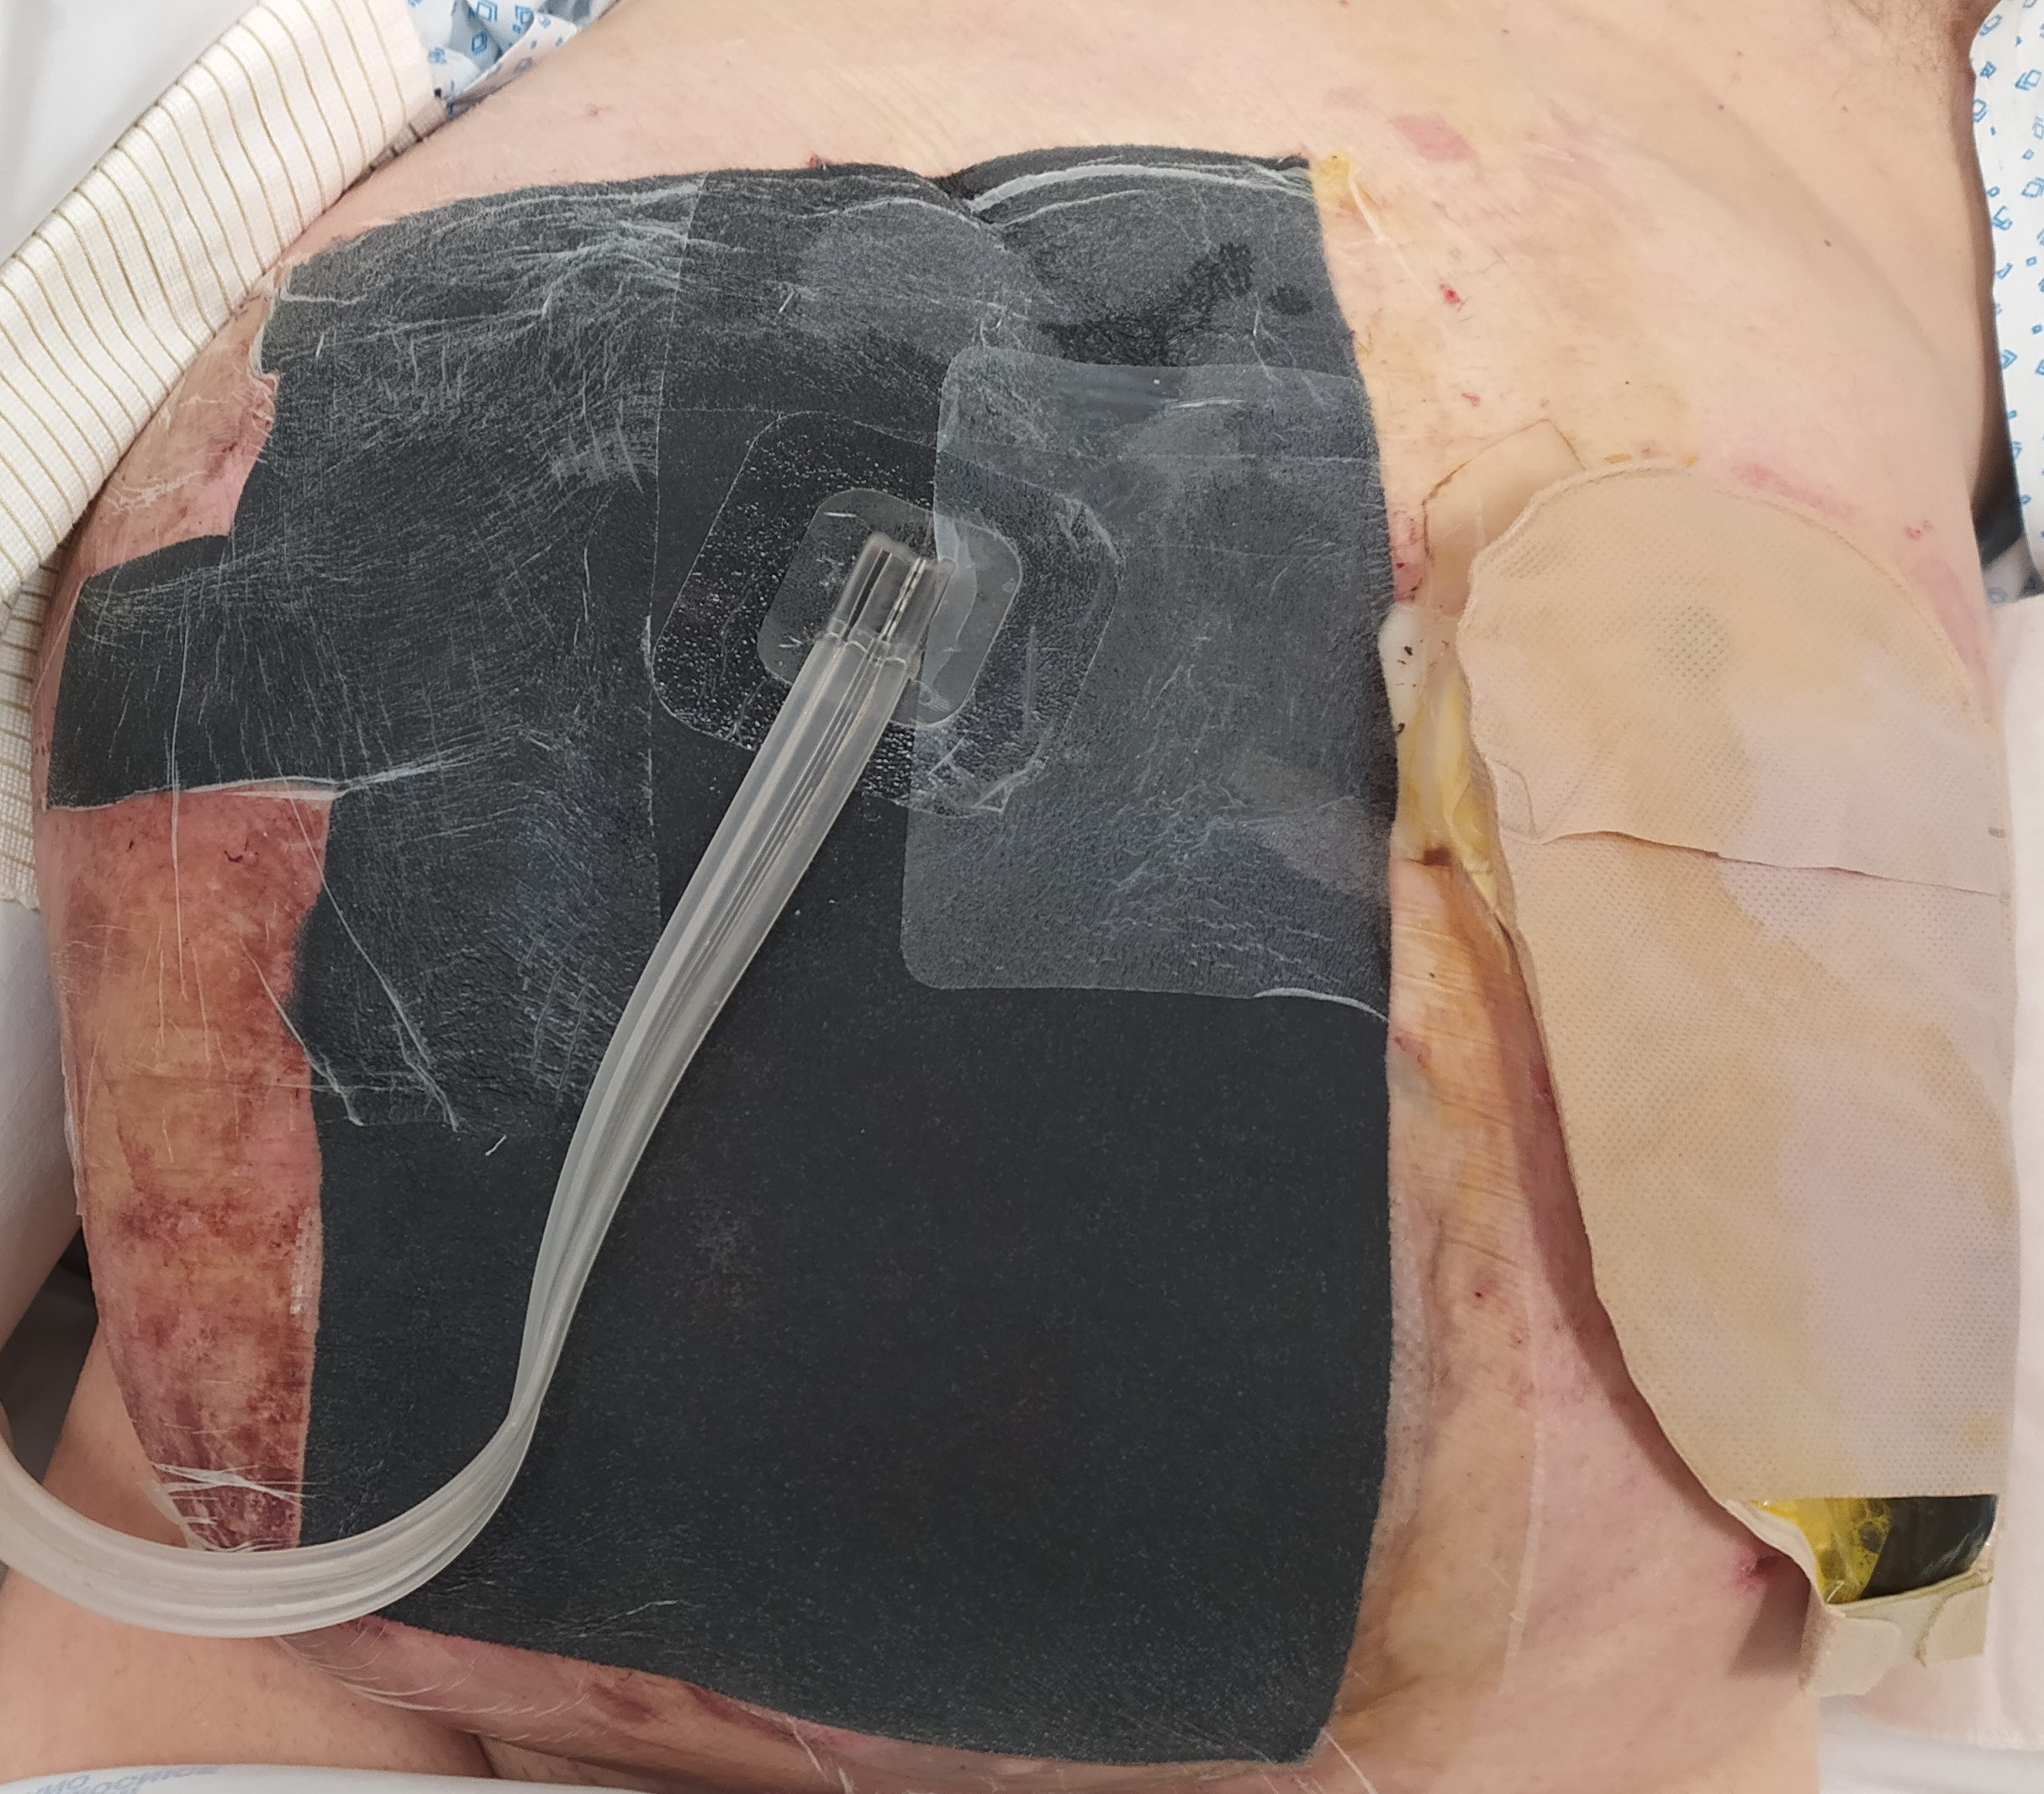

Slide 55
Terapeutické výhody
Otevřená rána se stává kontrolovanou uzavřenou
Systém pomáhá zvýšit průtok krve a přísun transkutánního kyslíku
Udržuje ránu vlhkou a stimuluje rychlejší granulaci tkáně
Díky vakuu a podtlaku se odsává sekret z rány, a tak se snižuje bakteriální kontaminace rány
Díky výměně obvazu po 3–4 dnech (pouze u infikovaných ran častěji – do 12 hod) se snižuje počet ošetřovatelských úkonů při péči o ránu a traumatizující zátěž pacienta a zkracuje se doba hospitalizace

Slide 56
Důležité poznatky
Důležitý je správný výběr velikosti pěny, aby pokryla celé dno rány a vyplnila všechny dutiny, použijeme-li více kusů pěny, je nutné, aby byly všechny ve vzájemném kontaktu a místo pod hadičkou vypodložit, aby se zabránilo traumatu rány
Před odstraněním obvazu je vhodné ukončit terapii hodinu před plánovaným převazem, což usnadní bezbolestný úkon. Je třeba postupovat přísně asepticky a vést pravidelnou dokumentaci rány
Pro účinnost terapie musí pacient používat přístroj minimálně 22 hodin denně
Průměrná doba terapie u nejrůznějších ran je 4 – 6 týdnů, některé jsou připraveny pro další plastickou léčbu dříve než za týden

Slide 57
S čím se nejčastěji setkáte
Resekční výkony na trávicím traktu (ezofagektomie, gastrektomie, HPDE, CHCE a resekce střev, založení stomie)
Resekční výkony hrudního aparátu (pneumonektomie, lobektomie)
Destabilizace pacientů po operačních výkonech
Krvácivé stavy
Onkochirurgie

Slide 58
DĚKUJI ZA POZORNOST

